Slide 1
Slovenské národné parky
Jakub Medvec

Slide 2
Národný park Malá Fatra
Národný park Malá Fatra je národný park, ktorý sa nachádza na severe Slovenska v Krivánskej Malej Fatre, severnej časti pohoria Malá Fatra.
Pestré geologické zloženie a značná relatívna výška pohoria podmieňujú existenciu bohatstva rastlinnej a živočíšnej ríše i pestrosť foriem reliéfu. Najvyšším vrcholom je Veľký Kriváň – 1 709 m n. m. Výrazným vrcholom je Veľký Rozsutec, ktorý sa nachádza aj v logu národného parku.

Slide 3
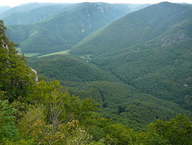
Národný park Muránska planina
Národný park Muránska planina je jeden z najmladších národných parkov na Slovensku. Nachádza sa na strednom Slovensku v okresoch Brezno, Rimavská Sobota a Revúca v banskobystrickom kraji. Bol založený na ochranu Muránskej planiny, ktorá je geograficky súčasťou Slovenského rudohoria.

Slide 4
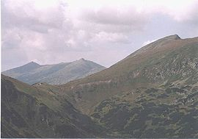
Národný park Nízke Tatry
Národný park Nízke Tatry (skr. NAPANT) je národný park na strednom Slovensku medzi údoliami riek Váh a Hron. Národný park a jeho ochranné pásmo zaberá celé horské pásmo Nízkych Tatier. Má rozlohu 728 km² a jeho ochranné pásmo 1 102 km², čím je to rozlohou najväčší národný park na Slovensku.

Slide 5
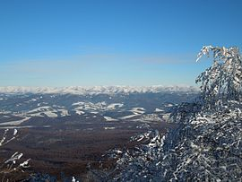
Národný park Poloniny
Národný park Poloniny je národný park na Slovensku na hraniciach s Poľskom a Ukrajinou v Poloninách Bukovských vrchoch. S týmto územím susedia Bieszczadzki Park Narodowy v Poľsku a Užanskij nacionaľnij prirodnij park na Ukrajine. Národný park Poloniny bol vyhlásený 1. októbra 1997 na ploche 298,05 km² s ochranným pásmom 109,73 km².

Slide 6
Národný park Slovenský kras
Národný park Slovenský kras je národný park v horskom pásme Slovenský kras na juhovýchodnom Slovensku. Nachádza sa v okresoch Rožňava a Košice-okolie v Košickom kraji. Má rozlohu 346,11 km² a jeho ochranné pásmo 117,42 km². Slovenský kras je známy pre svoje skalnaté útvary a veľký počet jaskýň a priepastí a patrí medzi najväčšie krasové oblasti v strednej Európe. Jaskynný systém Skalistého potoka je dlhý 5,6 km.

Slide 7
Národný park Slovenský raj
Národný park Slovenský raj je jeden z deviatich národných parkov na Slovensku, nachádzajúci sa na východnom Slovensku. Chráni oblasti horského pásma Slovenský raj, ktoré sa nachádza na severe Slovenského rudohoria.
Národný park má rozlohu 194,13 km² a jeho ochranné pásmo 54,75 km², spolu 248 88 km². Nachádza sa tu 11 národných prírodných rezervácií a 8 prírodných rezervácií. Park ponúka okolo 300 km turistických chodníkov, často vybavených rebríkmi, reťazami a mostami. Nachádza sa tu okolo 350 jaskýň, z ktorých verejnosti prístupná je len Dobšinská ľadová jaskyňa, ktorá je od roku 2000 lokalitou svetového dedičstva UNESCO.

Slide 8
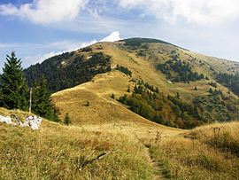
Národný park Veľká Fatra
Národný park Veľká Fatra je národný park na Slovensku. Väčšina jeho územia leží v južnej časti Žilinského kraja a malá časť v severnej časti Banskobystrického kraja. Národný park a ochranné pásmo zaberá väčšinu územia Veľkej Fatry, ktorá patrí k vonkajším Západným Karpatom a juhozápadnú časť Starohorských vrchov.

Slide 9
Pieninský národný park
Pieninský národný park (skr. PIENAP) je národný park na severnom Slovensku. Nachádza sa v západných Pieninách pri hranici s Poľskom. Je to najmenší národný park na Slovensku, jeho rozloha je 37,5 km² a ochranné pásmo 224,44 km².
Leží v okresoch Kežmarok a Stará Ľubovňa v prešovskom kraji. Bol založený 16. januára 1967 a jeho hranice boli upravené v roku 1997.
Je známy predovšetkým vďaka prielomu rieky Dunajec, ktorý patrí medzi známe raftingové a turistické lokality. Park ponúka tradičný folklór a architektúru, hlavne obec Červený Kláštor a múzeum národnej kultúry.

Slide 10
Tatranský národný park
Tatranský národný park (skratka TANAP) je jeden z deviatich národných parkov na Slovensku a je zároveň najstarší národný park na Slovensku. Nachádza sa na severe stredného a východného Slovenska v Tatrách. Je určený na ochranu časti Západných Tatier a Východných Tatier. Bol založený 1. januára 1949 a o päť rokov neskôr sa vytvoril národný park aj na poľskej strane Tatier s názvom Tatrzański Park Narodowy. Spolu s poľským národným parkom sú Vysoké Tatry od roku 1993 Biosferickou rezerváciou UNESCO

Slide 11
Ďakujem za pozornosť

